Slide 1
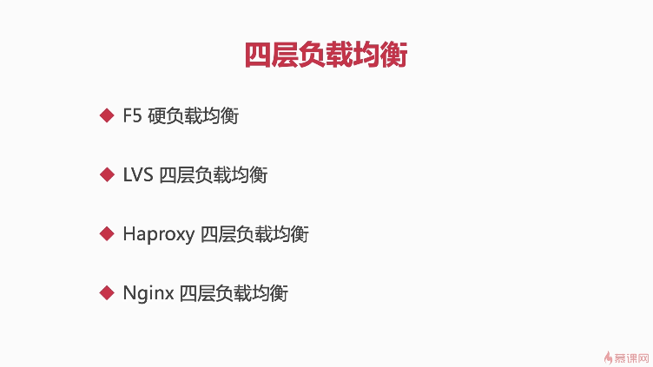
负载均衡：当有大量请求的时候，将请求分到尽可能多的服务器处理

Slide 2
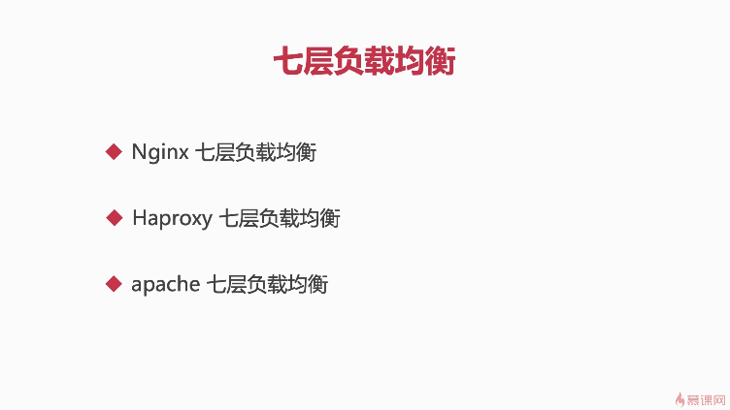
针对处理http协议的

Slide 3
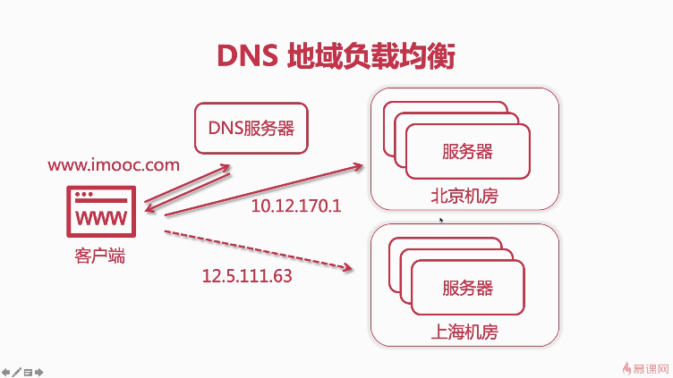
根据地域采取就近原则进行分发请求

